Slide 1

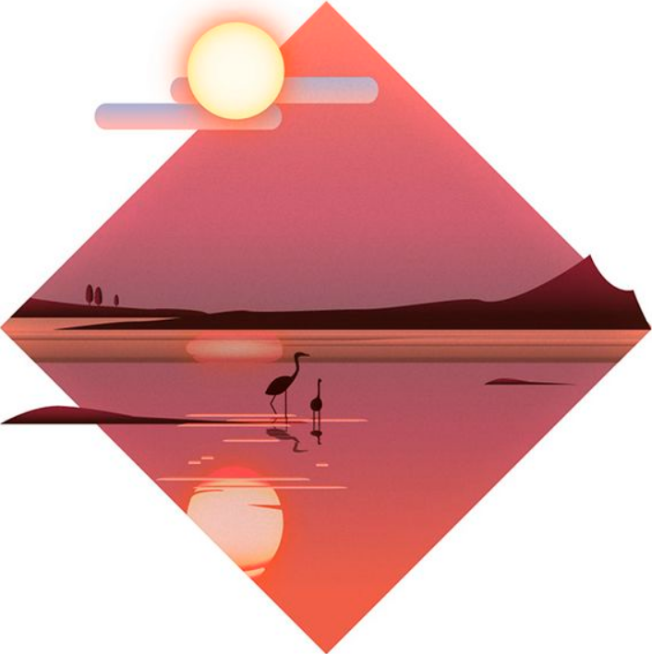


四季

Slide 2
游戏概述
游戏平台：PC
游戏类型：2D横版动作
核心玩法：玩家掌握“春、夏、秋、冬”四种能力，通过切换使用这四种能力，与场景中的元素结合产生额外的效果来杀敌过关。能力使用正确则杀敌容易。
游戏特色：不同元素均可以和“春、夏、秋、冬”结合，产生不同效果，玩家可以探索。敌人针对某一种效果会降低很多属性。快节奏。
故事背景：来自地狱的恶魔冲破结界，来到人间，人间从而破败不堪，尽是断壁残垣，玩家需要击败所有恶魔拯救人间。

Slide 3
元素效果（例）
 | 春 | 夏 | 秋 | 冬
水滴 | 洪水 | 水蒸气 | 霜 | 冰
花 | 变长（阻挡） | 变身食人花 | 释放毒气 | 冰冻炸弹（碰到爆炸）
微风 | 向前吹（加速） | 向上吹（升起） | 向后吹（减速） | 龙卷风
苹果 | 回血 | 变大（滚动） | 变小 | 瞬移

Slide 4
春
夏
秋
冬
界面
春
微风
苹果
可切换

Slide 5
机制与节奏
核心机制：跑、跳、四季机制
叠加机制：元素机制（水、风等），产生不同效果
节奏：四季机制逐渐获取、叠加机制逐步增加、敌人 种类不断丰富/组合出现

